Slide 1
Программа наставничества "Создай страну своей мечты".
Автор: Лысенко Д.С.

Slide 2
ФОРМЫ НАСТАВНИЧЕСТВА
1. «Работодатель – ученик», в роли наставника выступает как сам педагог - (Лысенко Дарья Сергеевна), так и приглашённые специалисты.
2. «Ученик-ученик», это обучающиеся, мотивированные помочь сверстникам в образовательных, творческих и адаптационных вопросах.

Slide 3
В работе использую следующие виды наставничества:
Наставничество «один на один»: наставник сопровождает проектную деятельность наставляемого, способствует погружению наставляемого в среду проекта, знакомит с правилами, передает свои знания и опыт; консультирует, направляет, даёт советы; обсуждает идеи; организует деятельность наставляемого по самооценке; оценивает качества наставляемого и его развитие в ходе проектной деятельности.
Ситуационное наставничество: взаимодействие происходит при обращении наставляемого к наставнику за рекомендациями, указаниями, разъяснениями, помощью.
Групповое наставничество: здесь возможно распределение различных зон ответственности в проекте между наставляемыми
Флеш-наставничество: короткое общение. Наставник (обычно, приглашенный специалист) делится опытом по достижению своего успеха, даёт рекомендации.
Виртуальное наставничество: предполагает использование информационно-коммуникационных технологий, таких как видеоконференции, платформы для дистанционного обучения, онлайн-сервисы социальных сетей.

Slide 4
УСЛОВИЯ РЕАЛИЗАЦИИ
Материально-техническое обеспечение. Наличие ПК, установка программ: Paint, Word. Презентация Power Point, Google SketchUp, Lego.

Slide 5
Итоговый проект

Slide 6
Макет выполнен в программе
LEGO Digital Designer
Макет выполнен в программе
3D-конструктор
Sweet Home

Slide 9
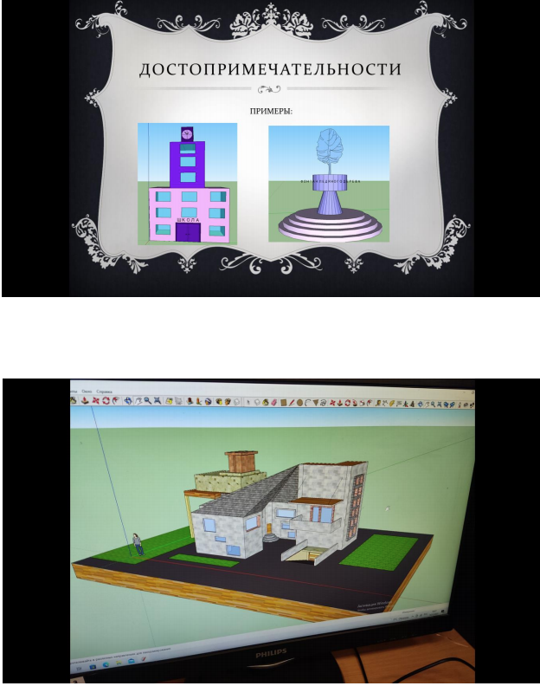
Макеты выполнены в программе
SketchUp

Slide 10
Макет выполнен в программе SketchUp
Макет выполнен в программе
LEGO Digital Designer

Slide 12
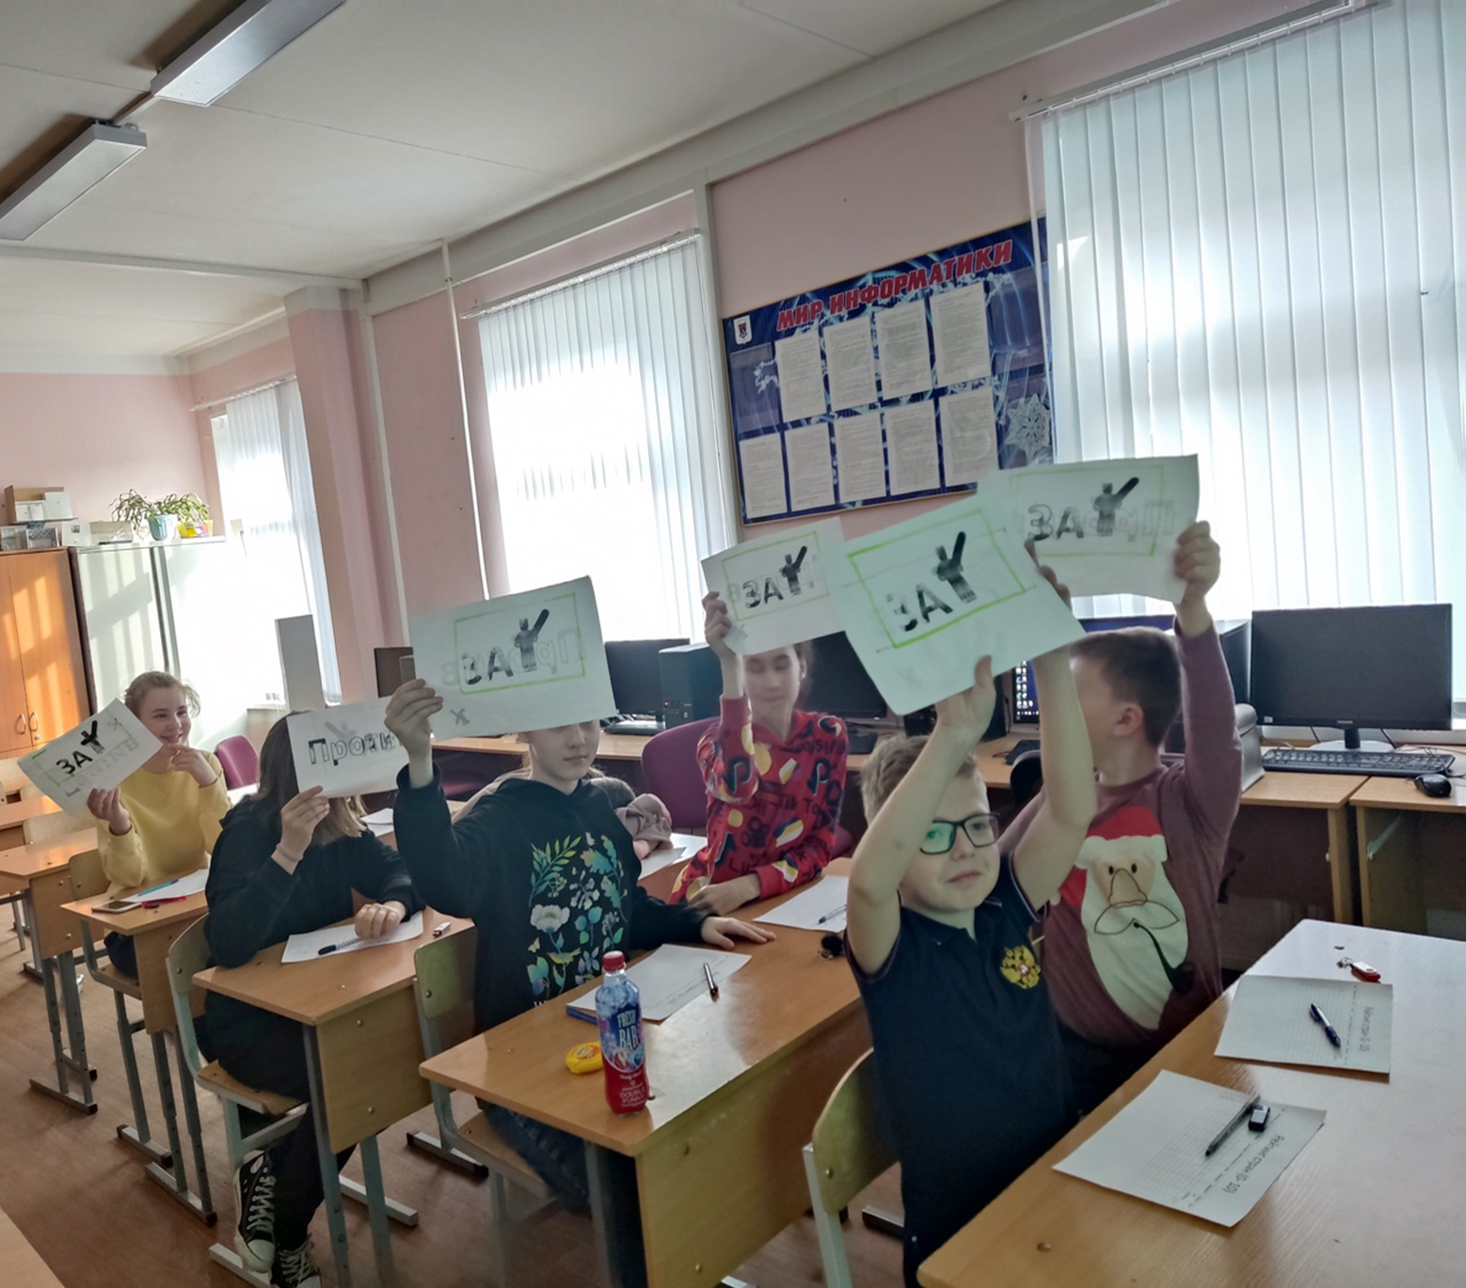

Slide 13
Благодарю
за
внимание!

